Slide 1

Optimally Secure Tweakable
Blockciphers
FSE 2015
汇报人：李佳薇

Slide 2

目录
contents
1
概述
2
贡献
3
模型
4
通用设计

Slide 3
01
概述

Slide 4

1 概述
分组密码是通过密钥索引的一系列排列。可调整分组密码通过引入tweak作为一个附加参数。一个可调整的分组密码
是由一个密钥k ∈ K和微调 t ∈ T索引的M上的一族置换。 在这里，密钥输入是一个保证安全的秘密参数，而微调值是一个公共参数，主要目的是灵活调整密码。
允许通过设计可调整的分组密码是在黑盒中从一个普通的分组密码设计出一个可调整的分组密码的方式。

Slide 5

1 概述
在利斯科夫等人的原始论文中介绍了两种这样的结构。 第一个构造LRW1对基础分组密码E进行两次评估，而另一个构造LRW2基于分组密码E和通用哈希函数族H的评估:
其中h ∈ H。

Slide 6

1 概述
可调整的分组密码 是安全的 高达 评估，因此获得与相同的安全级别， 例如，LRW1。我们假设基础密码E由一个密钥调度部分和消息加密部分组成，每个 评估需要一个密钥调度和一个消息加密，而LRW1的每个评估需要两个消息加密(密钥调度可以预先计算)。如果E的密钥调度部分比消息加密部分更方便。这意味着 是比LRW1更有效。

Slide 7



1 概述
Minematsu [33]提出了一个可调整的分组密码结构实现超越生日绑定安全性的依赖于调整的密钥。他证明了
最大值为 其中 表示固定的微调长度。不幸的是，这种结构只能实现超出生日限制的安全性，如果微调短于n/2位，就不可能达到最佳 安全(除非|t| = 0)。

Slide 8
02
贡献

Slide 9



2 贡献
我们研究以下基本问题。我们能设计一个最佳的，仅使用基于分组密码 的n位输入和输出的安全可调整分组密码 ？
针对这个问题，利用预处理功能可以处理一个加密原语(对于LRW2，微调和消息被预处理为 其中h ∈ H)。 我们不会依赖预处理的潜在加密强度函数:我们只对E做一个安全假设，并假设混合函数是有效计算的。
在形式上，安全性被定义为信息论上的 和 不可区分性，其中 是理想的可调整密码，E是理想密码，并且其中区分器对其两者都具有正向和反向的oracles查询访问权。

Slide 10


2 通用设计
我们首先给出一个可调整的ρ ≥ 1的分组密码设计 。它由经典分组密码 的ρ调用与任意混合函数组成，生成原始调用的输入，并生成可调整密码的最终输出。
为了保证 的可逆性，我们对混合函数提出了一个有效条件，并且只考虑符合这个条件的混合函数。接下来，我们考虑 的各种实例。
一个线性混合的分组密码调用。考虑ρ = 1的情况， 混合函数是有限域 上的线性映射，并且证明这种形式的任何可调整的分组密码都可以实现总复杂度约为 。

Slide 11
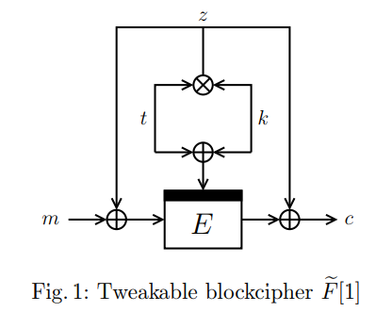
2 通用设计
一个多项式混合的分组密码调用。接下来，我们允许混合涉及乘法的函数，并引入可调整的分组密码

Slide 12


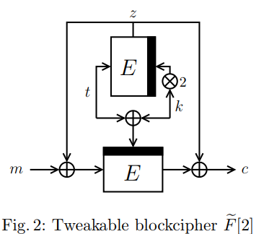
2 通用设计
两个线性混合的分组密码调用。我们考虑ρ = 2和线性混合函数，并引入

Slide 13
03
模型

Slide 14

3 模型
按 我们表示长度为n的字符串的集合。设 为有限域 。我们从 和 有限域元素中确定字符串。
这是通过表示字符串 来实现的多项式
考虑到 ， 和 之间还存在一一对应关系， 对于 我们定义加法 作为多项式 的加法。乘法 是 关于用于表示 的不可约多项式f(x)定义:

Slide 15

3 模型---------区分器和优势
在整个工作中，区分器D是计算无界的概率算法。它被授予对一个或多个 的查询访问权，这意味着它可以自适应地对
进行一定量的查询。在这之后与 通信时，区分器输出0或1。对于两个不同的 ，和 我们定义了D在区分两个世界的优势为

Slide 16




3 模型--------分组密码和可调整分组密码
分组密码 表示:
对于每个密钥 是 上的一个置换，它的逆 。我们用 表示所有这类分组密码的集合。
可调整的分组密码 表示
对于每一个 和每一个微调 ，函数 是在 上的置换，它的逆 。让 是所有函数 在 上的置换的集合，使得对于所有 。

Slide 17
3 模型
可调整分组密码的安全性考虑用一个区分器D查询一个可调整的分组密码 ，其中 。或者查询理想可调整分组密码
，并试图区分两个世界。它通常是有界的，资源有限，如 次查询和 时间。
可调整分组密码的模块化设计，其中 使用分组密码 为基础。我们用 表示评估一次 所需的时间，区分器最多只能评估 。次。
我们认为 是完全安全的，并允许D查询。

Slide 18

3 模型
在形式上，我们将基于 的 的可调整PRP安全定义为
其中概率随机选择 区分器有界，且对其第一个(构造)oracle进行q查询，对其第二(原始)oracle进行r查询 。

Slide 19
3 模型--------通用哈希函数
一个哈希函数族
对于所有不同的 和
一个通用哈希函数 与 由 中的乘法定义

Slide 20
04
通用设计

Slide 21
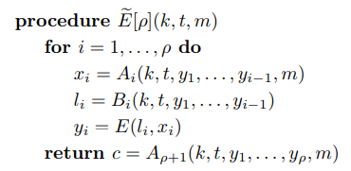
4 通用设计
我们考虑 对于某些n ≥ 1。
分组密码 。一种通用的可调整分组密码 基于ρ ≥ 1对E的调用可以 由映射 表示，其中
以及 表示，其中

Slide 22
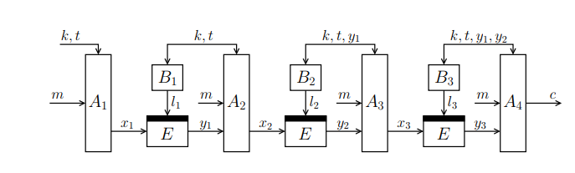
3 模型

Slide 23


3 模型
图中描述了进行ρ = 3分组密码调用的可调整分组密码 在输入 应为可计算的，我们将提出一个有效性条件 ，对此作出保证。
定义1(非正式)。
混合函数 ， 和 对于 。如果恰好有一个函数 处理m，则ρ有效。使得第一个 在不知道m的情况下，可以向前计算一轮 。最后的 在不知道m的情况下，利用 可以反过来得到m。
混合函数可以是任何东西， 并且甚至可以是 的形式，而且混合函数必须足够有效和合理。

Slide 24
汇报完毕
谢谢观看

